Slide 1

-从构建到产品运营实战
POINT. 小数点课堂
用户画像
讲师：Eva

Slide 2

用户画像本质

Slide 3

1
用户画像本质
“用户画像的本质就是给用户打标签”

Slide 4

1
用户画像本质
“用户画像的本质就是理解用户，并用一种通识的语言（人类，机器能够理解）将数据应用于生产和实践中，从而帮助产品和运营决策提供方向。”

Slide 5
1
用户画像方法
给用户“打标签”是实现用户画像的一种重要手段，按照计算方式不同。
统计类标签（第四周）
规则类标签（第四周）
模型类标签（第三周）
预测类标签（第二周）

Slide 6
2
预测类标签
— 用户流失预警模型

Slide 7
2.1
预测类模型
What ?
：根据搜集到的数据，对未来可能发生的事件或者行为进行预测。预测的结果往往是某件事情会不会发生？或者发生某件事情的概率是多少？比如：
预测某个用户是不是潜在购买用户？
或者根据用户其他属性和行为特征预测用户的性别？
根据用户历史购买商品的行为偏好，判断用户对某个指定商品购买的可能性等
明天会不会下雨？
未来一周股票会不会大涨？
“大师，我能不能成为世界首富”

Slide 8
2.2
流失预警模型
定义：根据用户画像数据，对用户未来发生流失的可能性进行预测。
Why?
1. 客户获取成本>>客户保留成本
Companies can boost their profits by almost 100% by retaining just 5% more of their customers.
——Reichheld和Sasser发表在哈佛商业评论（Harvard Business Review）
2. 通过分析各个阶段流失率变化，了解企业运营健康情况
3. 在用户尚未发生流失前采取一定的召回策略, 核心在于将召回时间提前

Slide 9
2.3
流失预警模型
Who?
这里主要指在平台已经注册或者发生购买行为的用户群体。
1. 访客初来乍到，重点应放在如何引导用户注册或者进一步体验产品功能。
2. 访客尚未留下手机号或邮箱等信息，很难触达用户对这部分用户进行召回。
对于企业而言，
产品初期，产品尚未成熟，因重点关注核心产品功能，重点在培养种子用户。
此时即便花高额成本召回老用户，最后也会因为平台本身软肋丧失掉这些用户。

Slide 10
2.4
流失预警模型
How?
因变量
定义流失
建模
离线效果评估
在线效果评估
用户数据
自变量
逻辑回归
SVM
决策树
随机森林
GBDT
XGBOOST
神经网络
准确率
召回率
制定业务目标：
活动人群中，N天后再次发生购买的用户占比
A/B测试

Slide 11
2.4
流失预警模型
How?
因变量
定义流失
建模
离线效果评估
在线效果评估
用户数据
自变量
逻辑回归
SVM
决策树
随机森林
GBDT
XGBOOST
神经网络
准确率
召回率
制定业务目标：
活动人群中，N天后再次发生购买的用户占比
A/B测试

Slide 12
2.4
定义流失
对于用户流失，不同网站定义是不同的。
对于游戏类网站，用户1个月不登录，那么就认为该用户流失了。
而对于购物类的网站，尤其是主要售卖家居类耐用品的网站，用户可能3个月不购买都不算做流失。因此，就涉及如何定义流失？
指标
Interval=距离上一次访问或买的时间间隔
以购买为例，Interval=当前时间点-用户最近一次发生购买的时间点
当Interval>N 天时，认为用户流失

Slide 13
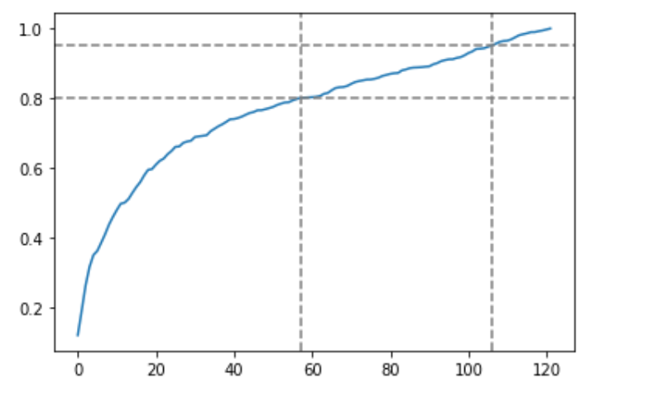
2.4
定义流失
考虑放弃
累计分布
概率
N天？
最后一次购买距离倒数第二次购买时间间隔

Slide 14
2.4
定义流失
月份 | 总用户数 | 流失用户 | 本月新增流失用户 | 流失率 | 流失率（同比）
1月份 | 325694 | 228451 |  | 70.14% | + 20%
2月份 | 326127 | 228925 | 474 | 70.20% | + 40%
3月份 | 326789 | 229507 | 582 | 70.23% | + 10%
4月份 | 326297 | 230023 | 516 | 70.49% | + 30%
5月份 | 326913 | 230618 | 595 | 70.54% | - 10%
6月份 | 327514 | 231209 | 591 | 70.60% | - 15%
7月份 | 328163 | 231672 | 463 | 70.60% | - 15%
数据来源：https://baike.baidu.com/item/%E7%94%A8%E6%88%B7%E6%B5%81%E5%A4%B1/5939449?fr=aladdin

Slide 15
2.4
定义流失
为什么知道了流失，还需要流失预警模型？
滞后性
通常情况下，用户流失是根据用户最近一次访问时间间隔计算的，往往等
我们知道将用户定义为流失，想挽回用户已经来不及了。
无法流失追溯原因
单一维度的判断用户流失，往往无法知道用户究竟为什么离开？是因为使用了某个功能体验不好？还是不懂得如何正确的使用？比如，通过发现某金融交易次数越多，用户越可能流失，进一步发现小白用户过多的操作股票会导致手续费增加，使得收益率降低，甚至为负。再比如，近一段时间使用某个功能的用户更可能流失等等。

Slide 16
2.4
流失预警模型
How?
因变量
定义流失
建模
离线效果评估
在线效果评估
用户数据
自变量
逻辑回归
SVM
决策树
随机森林
GBDT
XGBOOST
神经网络
准确率
召回率
制定业务目标：
活动人群中，N天后再次发生购买的用户占比
A/B测试

Slide 17
2.4
建模-数据
用户ID
开户时长
年龄
性别
家庭住址
电话信息
本币活期储蓄波动率
本币活期月均余额
本币活期月均月占比
本币定期月均余额比例
本币一年以下整整波动率
本币一年以上整整波动率
本币存款波动率
本币活期存款总余额
本币存款月均余额
存款波动率
活期存款总余额
存款月均余额
…
用户属性
用户行为偏好
因变量
自变量
客户是否流失：1/0

Slide 18
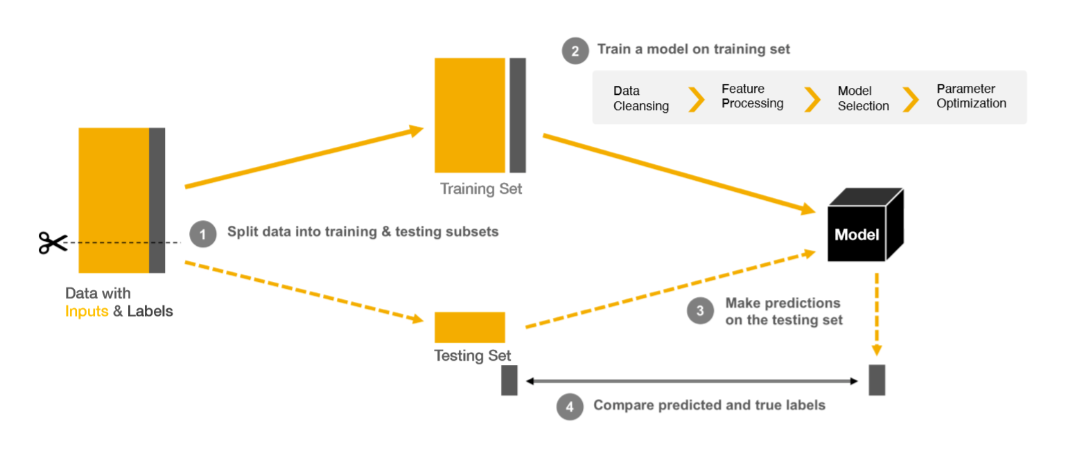
2.4
建模-数据

Slide 19
2.4
流失预警模型
How?
因变量
定义流失
建模
离线效果评估
在线效果评估
用户数据
自变量
逻辑回归
SVM
决策树
随机森林
GBDT
XGBOOST
神经网络
准确率
召回率
制定业务目标：
活动人群中，N天后再次发生购买的用户占比
A/B测试

Slide 20
2.4
建模-评估
精准率（查准率）
预测为正例（疾病）的样本中，有多少真正为正例（疾病）的样本
召回率（查全率）
在所有正例样本中有多少被预测准确了
精准率=A/A+B
召回率=A/C
反例
反例
正例
C
正例
C
B
A
B
A

Slide 21
2.4
流失预警模型
How?
因变量
定义流失
建模
离线效果评估
在线效果评估
用户数据
自变量
逻辑回归
SVM
决策树
随机森林
GBDT
XGBOOST
神经网络
准确率
召回率
制定业务目标：
活动人群中，N天后再次发生购买的用户占比
A/B测试

Slide 22
2.4
建模-在线效果评估
组别 | 人数 | 触达 | 复购率 | 触达 复购率
实验组 | 10000 | 3000 | 16% | 30%
对照组 | 10000 | 3500 | 7% | 20%

